Slide 1
Vision Transformer

Slide 2
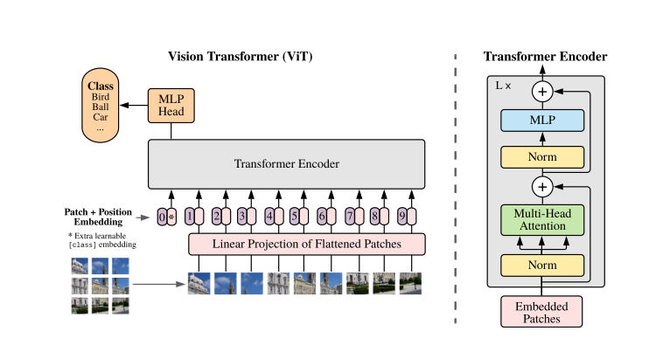
Overview
Step 3:
Step 2:
Step 1:

Slide 3



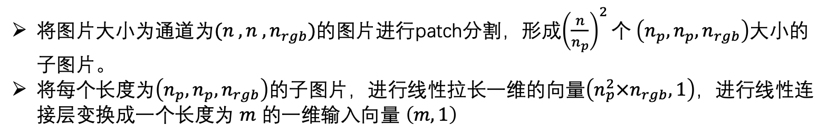
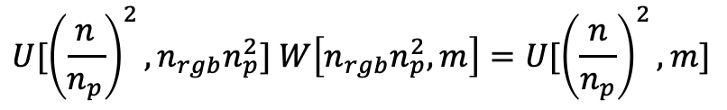


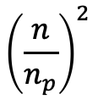
流程示意图
S1: 图像 patch 处理，线性连接层投影
将图片大小为通道为$(n ,n ,n_{rgb})$的图片进行patch分割，形成${\left(\frac{n}{n_{p}}\right)}^{2}个 \left(n_{p},n_{p},n_{rgb}\right)$大小的子图片。
将每个长度为$\left(n_{p},n_{p},n_{rgb}\right)$的子图片，进行线性拉长一维的向量$\left(n_{p}^{2}×n_{rgb},1\right)$，进行线性连接层变换成一个长度为 $m$ 的一维输入向量 $\left(m,1\right)$
$${U[\left(\frac{n}{n_{p}}\right)}^{2},n_{rgb}n_{p}^{2}] W\left[n_{rgb}n_{p}^{2},m\right]={U[\left(\frac{n}{n_{p}}\right)}^{2},m]$$
0
1
2
$m:d_{model}$指嵌入向量的维度
0
3
1
嵌入向量的序列
4
2
5
3
$${\left(\frac{n}{n_{p}}\right)}^{2}$$
6
4
7
$$⋮$$
8
$$⋮$$

Slide 4
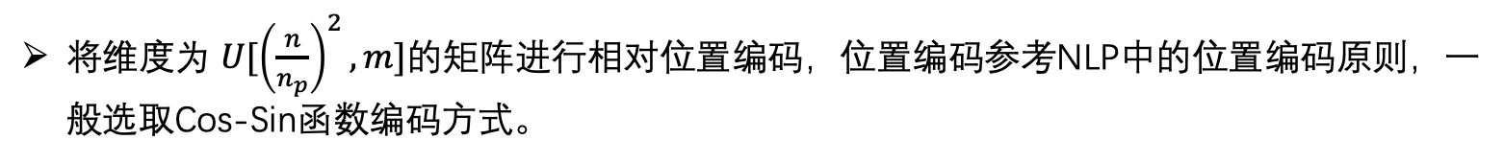
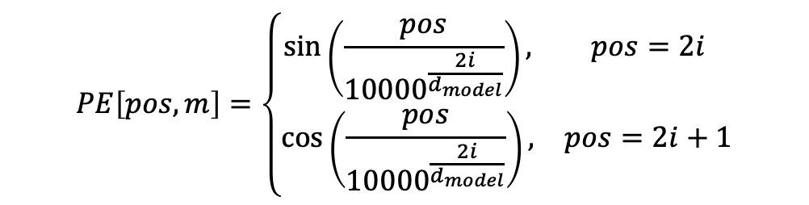
S2: Image_info+Position-embedding
将维度为 ${U[\left(\frac{n}{n_{p}}\right)}^{2},m]$的矩阵进行相对位置编码，位置编码参考NLP中的位置编码原则，一般选取Cos-Sin函数编码方式。
${Z_{0}\left[{\left(\frac{n}{n_{p}}\right)}^{2}+1,d_{model}\right]=contact(x_{class}[1,d_{model}];U[\left(\frac{n}{n_{p}}\right)}^{2},d_{model}$] $)+PE[:,d_{model}]$
其中$x_{class}$ 是一个含训练参数，长度为$d_{model}$的向量，位置编码信息是不含训练参数的，对于$Z_{0}\left[:, i\right]$中的每一列$i∈[0,d_{model}]$, 都需要加上与之对应的位置相关的向量。
$$PE\left[pos,m\right]=\left\{\begin{matrix}\sin\left(\frac{pos}{{10000}^{\frac{2i}{d_{model}}}}\right), & pos=2i \\ \cos\left(\frac{pos}{{10000}^{\frac{2i}{d_{model}}}}\right), & pos=2i+1\end{matrix}\right.$$
每一张图片都以大小为$Z_{0}\left[{\left(\frac{n}{n_{p}}\right)}^{2}+1,d_{model}\right]的矩阵形式$进入到Transformer架构中。

Slide 5
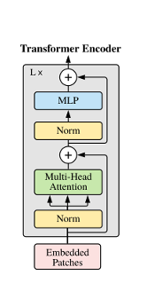








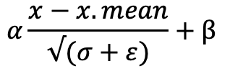




S3: Transformer 架构解析
S3.1: LayerNorm
$$d_{model}$$
$$Z_{6}$$
嵌入向量的序列
$$x_{class}$$
$$Z_{5}$$
$Z_{1}=LN[Z_{0}\left[i, :\right]]$ 对于 $i∈[0,n_{seq}−1]$
$$Z_{4}$$
$$n_{seq}$$
$$Z_{0}$$
$$Z_{3}$$
$$α\frac{x−x.mean}{√(σ+ε)}+β$$
$$Z_{2}$$
$$Z_{1}$$
$$Z_{0}$$

Slide 6
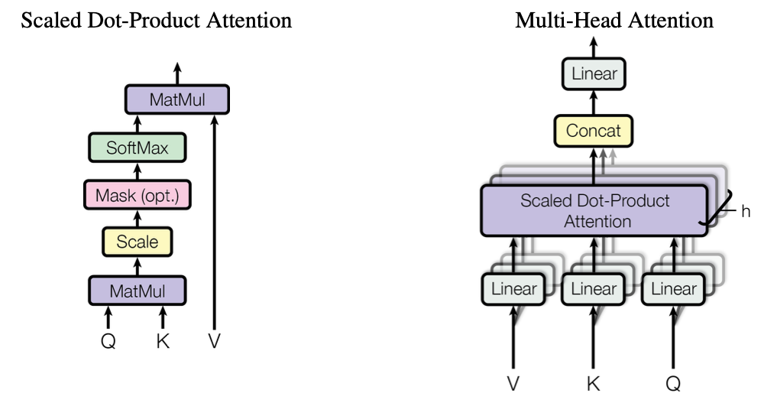
S3: Transformer 架构解析
S3.2: Multi-Head Attention MHA

Slide 7




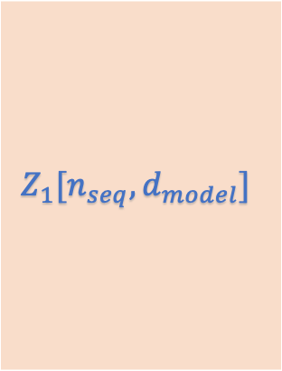




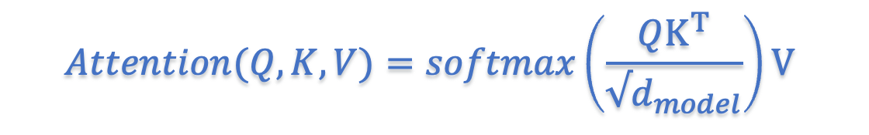


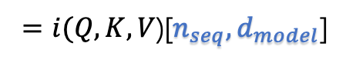




S3: Transformer 架构解析
S3.2: Multi-Head Attention MHA
$$Z_{6}$$
S3.2.1: Single-Head Attention
$$Z_{5}$$
$$Q=Z_{1}W^{Q}$$
$$K=Z_{1}W^{K}$$
$$V=Z_{1}W^{V}$$
$$Z_{1}[n_{seq},d_{model}]$$
$$Z_{4}$$
$$W^{i}\left[d_{model},d_{model}\right]$$
$$Z_{3}$$
$$×$$
$=i(Q,K,V$)[$n_{seq},d_{model}$]
$$Z_{2}$$
$$Z_{0}$$
$$Z_{1}$$
$$Z_{1}$$
$$Attention(Q,K,V)=softmax\left(\frac{QK^{T}}{√d_{model}}\right)V$$
$$Z_{0}$$

Slide 8




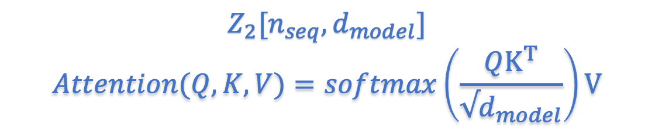

S3: Transformer 架构解析
S3.2: Multi-Head Attention MHA
$$Z_{6}$$
S3.2.1: Single-Head Attention
$$Z_{2}[n_{seq},d_{model}]$$
$$Attention(Q,K,V)=softmax\left(\frac{QK^{T}}{√d_{model}}\right)V$$
$$Z_{5}$$
$$Z_{4}$$
$$QK^{T}[n_{seq},n_{seq}]$$
$$Z_{3}$$
$$Z_{2}$$
$$Z_{0}$$
$Q$[$n_{seq},d_{model}$]
$$×$$
$$K^{T}[d_{model},n_{seq}]$$
$$Z_{1}$$
$$=$$
$$Z_{1}$$
$$Z_{0}$$
按行向量进行$softmax$操作，代表不同信息之间的关联强度。

Slide 9






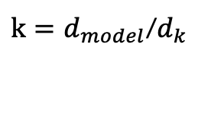
S3: Transformer 架构解析
S3.2.2: Multi-Head Attention MHA
$$Z_{6}$$
$$d_{k}$$
$$d_{model}$$
$$Z_{5}$$
$$i^{0}$$
$$i^{1}$$
$$i^{υ}$$
$$Z_{1}[n_{seq},d_{model}]$$
$k=d_{model}$/$d_{k}$
$$Z_{4}$$
$$W^{i}\left[d_{model},d_{model}\right]$$
$$Z_{3}$$
$$×$$
$=i(Q,K,V$)[$n_{seq},d_{model}$]
$$Z_{2}$$
$$Z_{1}$$
$$h_{i}[n_{seq},d_{k}]=Attention(Q^{i},K^{i},V^{i})=softmax\left(\frac{Q^{i}K^{iT}}{√d_{k}}\right)V^{i}$$
$$Z_{0}$$
多头注意力机制可并行化处理。
$$Z_{2}\left[n_{seq},d_{model}\right]=Contact\left(h_{1},h_{2},…,h_{k}\right) W^{O}[k∗d_{k},d_{model}]=MHA (Q,K,V)$$

Slide 10
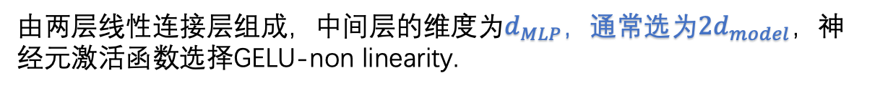
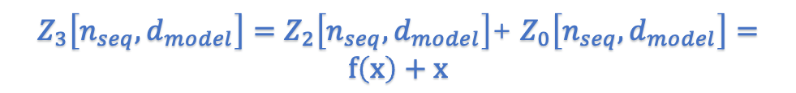
S3: Transformer 架构解析
S3.2.2: MLP
$$Z_{6}$$
$$Z_{5}\left[n_{seq},d_{model}\right]=Z_{4}\left[n_{seq},d_{model}\right],W\left[d_{model},d_{MLP}\right],W[d_{MLP},d_{model}]$$
$$Z_{5}$$
$$Z_{4}$$
由两层线性连接层组成，中间层的维度为$d_{MLP}，通常选为2d_{model}$，神经元激活函数选择GELU-non linearity.
$$Z_{3}$$
S3.2.3: 残差连接(ResNet)
$$Z_{2}$$
$$Z_{0}$$
$$Z_{1}$$
$Z_{3}\left[n_{seq},d_{model}\right]=Z_{2}\left[n_{seq},d_{model}\right]$+ $Z_{0}\left[n_{seq},d_{model}\right]=f\left(x\right)+x$
$$Z_{1}$$
$$Z_{0}$$
增加模型网络的层数，缓解梯度消失或爆炸。

Slide 11







S3: Transformer 架构解析
S3.2: Multi-Head Attention MHA 一个流程内的参量变化图
$$Z_{6}$$
$Z_{6}\left[n_{seq},d_{model}\right]=$ $Z_{5}\left[n_{seq},d_{model}\right]$+ $Z_{3}\left[n_{seq},d_{model}\right]$
$$Z_{5}$$
$Z_{5}\left[n_{seq},d_{model}\right]=MLP($ $Z_{4}\left[n_{seq},d_{model}\right],W\left[d_{model},d_{hidden}\right],W\left[d_{hidden},d_{model}\right])$
$$Z_{4}$$
$Z_{4}\left[n_{seq},d_{model}\right]=LN($ $Z_{3}\left[n_{seq},d_{model}\right])$
$$Z_{3}$$
$Z_{3}\left[n_{seq},d_{model}\right]=Z_{2}\left[n_{seq},d_{model}\right]$+ $Z_{0}\left[n_{seq},d_{model}\right]$
$$Z_{2}$$
$$Z_{2}\left[n_{seq},d_{model}\right]=MHA(Z_{1},W)$$
$$Z_{1}$$
$Z_{1}\left[n_{seq},d_{model}\right]=LN($ $Z_{0}\left[n_{seq},d_{model}\right])$按照行向量进行归一化
$$Z_{0}$$
$$注：只要涉及到线性层，自动加上bias.$$

Slide 12
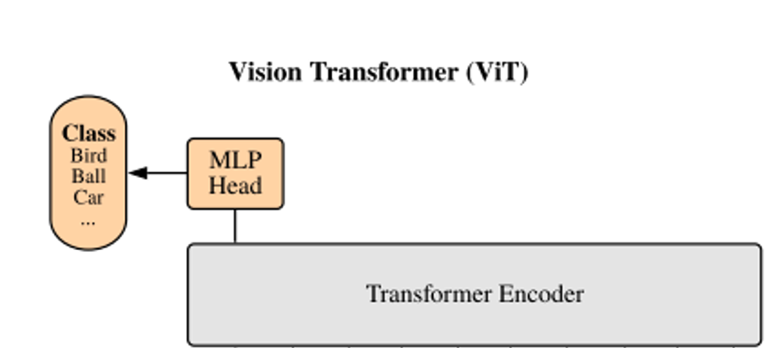

S3: Transformer 架构解析
S3.2.2: 分类
这样重复L层Transformer后的输出矩阵为：
$$Y=Z_{6}\left[n_{seq}=0,d_{model}\right]$$
选择将输出的*head连接一个分类的全连接层后，使用softmax函数分类，可以得出交叉熵并且采取反向传播更换参数梯度。

